Slide 1
104年網路攻防演練辦理情形
行政院資通安全辦公室
周智禾 諮議
中華民國104年12月21日

Slide 2
大綱
壹、 104年網路攻防演練作業
貳、 104年網路攻防演練綜合評估
一、情境演練
二、實兵演練
三、電子郵件社交工程演練
參、結論與建議

Slide 3
壹、104年網路攻防演練作業
3

Slide 4
104年網路攻防演練
104年網路攻防演練：
  情境演練
    期間：9月24日至12月17日
    對象 (能源與交通)：
      臺灣港務股份有限公司花蓮港務分公司 (演練日期：9月24日)
      台灣電力股份有限公司第二核能發電廠 (演練日期：11月24日)
      台灣中油股份有限公司大林煉油廠 (演練日期：12月4日)
      交通部民用航空局松山機場 (演練日期：12月17日)
  實兵演練(含電子郵件社交工程)
    期間：10月12日至11月20日
    對象：
      行政院所屬二級機關(含三、四級機關共用資訊系統)
Notes:
12/17

Slide 5
貳、104年網路攻防演練綜合評估
5

Slide 6
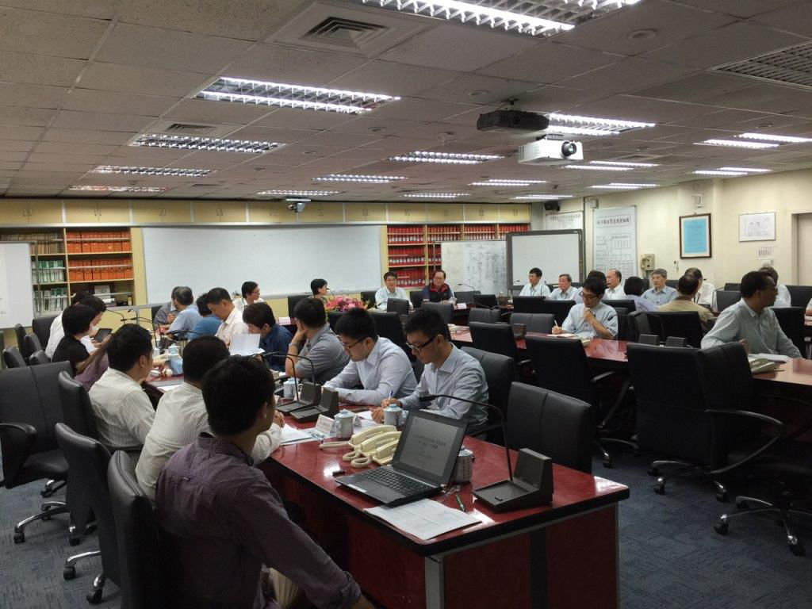
一、情境演練
情境演練主要目的係檢視標準作業程序是否規劃得宜，情境與演練腳本設計應務求逼真以反映真實狀況
104年情境演練主要針對花蓮港務分公司、第二核能發電廠、大林煉油廠、松山機場的關鍵基礎設施系統進行演練
演練機關需視情境內容所描述之不同狀況即席回答應變處置作為，再由學者專家提供改善建議
發布時間 | 演練程序 | 演練時間
 | 演練狀況： 核二廠目前是台灣電力供應系統中裝置容量最大的發電機組。但隨著反核民意的升高，數名內部人員因不滿核電廠，想利用本身的專業知識進行一連串的干擾行為，欲使得一般民眾不信任核電廠安全。
14:15 | 狀況(一) DEH自動控制器處理模組故障，人機介面操作電腦遭植入病毒 | 15分鐘
14:30 | 狀況(二) RFC Foxboro軟體參數遭內部人員蓄意竄改，以致再循環流量產生異常 | 15分鐘
14:45 | 狀況(三) ERF系統的Windows Server在安裝修補程式過程中不慎感染病毒 | 15分鐘
15:00 | 狀況(四) 已被病毒感染的DEH人機介面操作電腦，因運轉員執行測試指令而觸發惡意程式 | 15分鐘
15:50 | 綜合討論 | 40分鐘
16:30 | 情境演練會議結束
第二核能發電廠
ERF、RFC暨DEH系統情境演練

Slide 7
102至104年情境演練比較
 | 102年 | 103年 | 104年
演練對象 | 行政院所屬33個二級部會行總處署 | 關鍵資訊基礎設施(交通與通訊傳播)： 新北市政府交通局之都會交通控制系統 TWNIC之網域名稱管理系統 | 關鍵資訊基礎設施(能源與交通)： 第二核能發電廠 大林煉油廠 花蓮港務分公司 松山機場
演練方式 | 模擬演練，輔以視訊會議瞭解各機關即時應處情形 | 模擬演練，即席回答應處作為 | 模擬演練，即席回答應處作為
演練時間 | 全日 (共6個子情境) | 半日 (共3個子情境) | 半日 (共3個子狀況及1個特別狀況)
辦理SCADA安全教育訓練
與演練機關進行多次訪談
設計3套劇本，每套劇本含3個子狀況及1個特別狀況(由專家學者設計)
演練當天現場抽選演練劇本

Slide 8
二、實兵演練
  於10月12日至11月20日期間，由攻擊手對32個機關(共1,322個系統)，以不影響演練機關系統正常業務運作為原則，採遠端弱點掃描、滲透測試及社交工程攻擊等方式，實際攻擊入侵機關系統與網路，並由裁判組負責記錄與監控攻擊組之攻擊過程
  2013年OWASP十大弱點測試手法，並增加系統弱點、弱密碼、應用程式弱點及新型態弱點等檢測，共計16類檢測項目
2013年OWASP十大Web資安弱點
A1 | 注入攻擊(Injection) | A6 | 敏感資訊暴露(Sensitive Data Exposure)
A2 | 遭破壞的認證與連線管理 (Broken Authentication and Session Management) | A7 | 缺乏功能性的存取控管 (Missing Function Level Access Control)
A3 | 跨網站腳本攻擊(Cross Site Scripting) | A8 | 跨網站的偽造要求(Cross Site Request Forgery)
A4 | 不安全的物件參考 (Insecure Direct Object References) | A9 | 使用具有已知弱點的元件(Using Components with Known Vulnerabilities)
A5 | 錯誤的安全性設定 (Security Misconfiguration) | A10 | 未驗證的重導與轉出(Unvalidated Redirects and Forwards)
資料來源：OWASP (http://www.owasp.org.tw)

Slide 9
弱點分布 – 整體
排名 | 弱點類型 | 比例
1 | 敏感資訊暴露 | 40.7%
2 | 跨網站腳本攻擊 | 25.1%
3 | 不當的安全組態設定 | 8.6%
4 | 注入攻擊 | 8.3%
5 | 弱密碼 | 7.4%
6 | 不安全的物件參考 | 4.4%
7 | 未經驗證的重新導向與轉送 | 3.5%
8 | 缺少功能級別的存取控制 | 2.1%
總計 |  | 100%
本年共發現339個弱點：
58 個高衝擊性弱點（佔17%）
281個低衝擊性弱點（佔83%）
判斷原則 | 高衝擊性 | 低衝擊性
機密性：取得屬於未公開或需經授權的資料或文件內容 | 重要帳號密碼(具管理權限)、密級以上資料、機敏網頁程式碼、民眾個資等 | 一般使用者帳號密碼、測試帳號密碼、非密級資料等
完整性：未經認證或授權即可修改內部資料或文件 | 插入攻擊語法(XSS等)、修改機敏資料等 | 置入圖片、修改一般資料等

Slide 10
102至104年實兵演練比較
102年
103年
104年
 | 102年 | 103年 | 104年
演練對象 | 行政院所屬33個二級部會行總處署 | 府、五院、各直轄市及縣(市)政府 (計28個機關) | 行政院所屬32個二級部會行總處署(含三、四級機關共用資訊系統)
演練期間 | 32個日曆天 | 23個日曆天 | 40個日曆天
攻擊手 | 30位 | 21位 | 20位
系統數 | 482 | 1,267 | 1,322
系統平均弱點數 | 0.224 | 0.171 | 0.256

Slide 11
三、電子郵件社交工程演練
於網路上尋找32個機關可取得之所屬人員電子郵件帳號(共960個郵件帳號)
透過「社交工程演練系統」採隨機寄發社交工程郵件，並記錄使用者「開啟郵件」、「點閱連結」及「開啟附件」等行為
社交工程郵件類型(共9種信件)
隨機寄發3種類型之社交工程郵件至每個電子郵件帳號

Slide 12
102至104年電子郵件社交工程演練比較
年度 | 受測人數 | 開啟郵件人數 | 開啟率 | 點閱附件/連結人數 | 點閱率
102 | 932 | 42 | 4.5% | 31 | 3.32%
103 | 838 | 69 | 8.23% | 35 | 4.18%
104 | 960 | 7 | 0.73% | 1 | 0.1%
點閱率與開啟率均較102年與103年低。
12

Slide 13
研討會議及表揚
102年我國首次辦理網
路攻防演練，期間邀外
賓(4個國家計11位)進
行相關經驗分享，各界
對我演練籌劃及辦理成
果多表示肯定
本年11月25日召開104
年攻防演練研討會議，
並邀請外賓(來自美國、
歐盟、澳洲、日本、韓國、泰國共計16位)進行經驗交流
對於表現績優機關，於12月21日資安會報第29次委員會議頒發獎座予以肯定；對於表現績優及良好機關，將函請各該機關給予參與人員適度行政獎勵
時間 | 議程內容 | 主講者
13:30-14:00 | 報到
14:00-14:10 | 主席致詞 | 張召集人善政
14:10-14:40 | 資安趨勢與網路攻防演練簡介 | 技服中心
14:40-15:10 | Enterprise Desktop Exercise Sharing | 澳洲代表
15:10-15:40 | Incident Exercises and Cyber threat situation in Thailand | 泰國代表
15:40-16:00 | 中場休息
16:00-16:20 | 104年網路攻防演練綜合評估 | 技服中心
16:20-17:10 | 綜合座談 | 主持人：張召集人善政 與談人： 演練團隊代表 外賓代表
17:10 | 賦歸

Slide 14
參、結論與建議
14

Slide 15
機關配合事項
關鍵資訊基礎設施(CII)營運機關：
  封閉或隔離之網路環境亦可能存在資安風險，應依需求檢視資訊與控制系統是否存在安全性風險，適時採取適當的防護作為
  情境演練劇本設計過程中，應廣泛設想及審慎辨識各種可能之資安威脅，並從系統失能之最壞狀況著手，嚴格檢視緊急應變時的縱向作業與橫向溝通SOP是否完善
  應持續關注CII資安威脅趨勢，定期檢視資安防護及應變能力，並依演練結果積極檢討強化防護措施
104年演練結果發現高衝擊性弱點主要為注入攻擊、弱密碼及敏感資訊暴露，應加強密碼管理、輸入驗證及系統安全設定等資安防護作業
  機關應盤點所屬業務、資訊及測試等各項系統，若該系統已停止使用，應辦理下線程序，避免因疏於維運造成資安威脅
  機關應依規定落實每年辦理1次通報演練及2次電子郵件社交工程演練，以有效確保機關人員之資安意識

Slide 16
資安會報後續辦理重點
  持續將CII及相關重點防護對象納入演練範疇，並逐年強化演練腳本，確保標準作業程序更加完備
  規劃於105年資安長及資訊主管會議，提報本次演練結果細部資料(各機關名稱以代碼方式呈現)；賡續於105年中召開網路攻防技術研討會，與各機關資訊(安)人員分享常見網站(系統)弱點及檢測防護措施，協助機關可自行檢測，以強化防禦能量
  積極推動系統發展生命週期(SSDLC)，促請機關依「資訊系統分級與資安防護基準作業規定」，對高安全等級之系統(委外)開發時即要求導入，期有效從源頭強化整體資訊系統安全

Slide 17
報告完畢 敬請指教

